Slide 1
네프 과목 1차과제
(unix 네트워크 프로그램 조사)
권한길(2017154043)
컴퓨터공학전공 4학년
2020. 5. 5

Slide 2
FTP
클라이언트가
프로그램 명칭 : FTP
용도 : 인터넷을 통한 파일 송수신
출처 : http://blog.naver.com/PostView.nhn?blogId=hdj20&logNo=40155944026
특징 : FTP는 파일 전송을 위한 프로토콜로 서버에 접속하여 파일을 업로드하거나 다운로드 할 수 있는 프로그램이다.
동작 : FTP 서비스를 제공하는 서버와 여기에 접속하는 클라이언트 사이에 두 개의 연결이 생성되는데, 하나는 데이터 전송을 제어하기 위한 신호를 주고 받기 위함이고, 다른 하나는 실제 데이터 전송에 사용된다. 여기서 네트워크 포트란 네트워크를 통해 데이터가 이동하는 통로를 말한다.

Slide 3
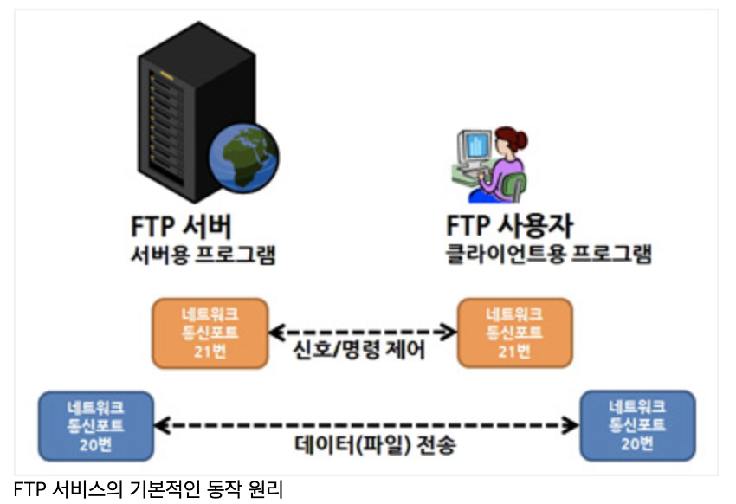
FTP
클라이언트가
컴파일, 설정, 사용법 :
1. 접속시도
$>ftp xxx.xxx.xxx.xxx
ftp>id입력
ftp>pw입력
2. 접속된 서버의 디렉토리 위치 확인
ftp>pwd
3. 접속을 시도한 로컬 위치(현재) 확인
ftp>!pwd <== unix shell의 pwd 실행.
ftp>! <== 잠시 unix shell로 나가기

Slide 4
FTP
클라이언트가
4. 접속된 원격의 서버에서 경로이동:cd cdup or cd .. or cd ~/src 등...
ftp>cd src <== remote 서버의 현재 위치에서 하위의 src 폴더로 이동.
ftp>lcd src <== local 서버의 현재 위치에서 하위의 src 폴더로 이동.
ftp>!
$>cd src
$>exit
ftp>
5.화일 확인 및 전송 준비
ftp>pwd <==현위치 확인
ftp>ls <== 목록 확인
ftp>bin <== 전송모드 binary 전환
ftp>hash <==파일전송 도중에 "#"표시를 하여 전송중임을 나타낸다.(hash)
ftp>get 파일명 <== 파일명을 remote에서 local로 download
ftp>put 파일명 <== 파일명을 local에서 remote로 upload
6.ftp 종료:bye
ftp>bye
$>

Slide 5
SMTP
클라이언트가
프로그램 명칭 : smtp
출처 : https://unabated.tistory.com/entry/mail-%EC%A0%84%EC%86%A1%EC%9D%98-%EC%9B%90%EB%A6%AC
용도:인터넷에서 메일을 주고 받기 위해 사용됨
특징: 통신 포트 및 프로토콜 -SMTP가 사용하는 통신 포트는25이고, 신뢰성이 높은 TCP 연결에 기초함
특징 : 통신 포트 및 프로토콜 -SMTP가 사용하는 통신 포트는25이고, 신뢰성이 높은 TCP 연결에 기초함

Slide 6
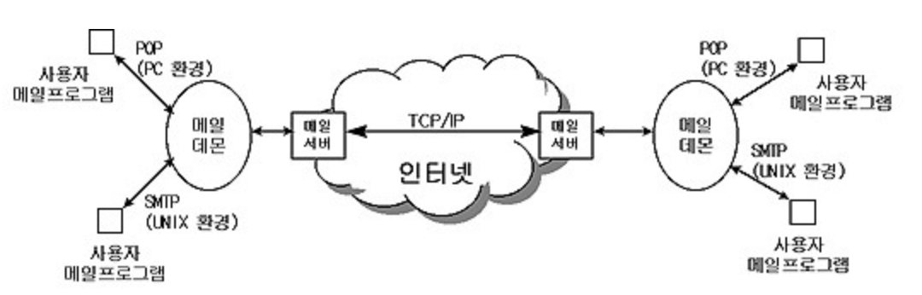
SMTP
클라이언트가
구성 : 메일 서버, 사용자 메일 프로그램 , 인터넷, TCP/IP
동작: SMTP[에셈티피]는 전자우편을 보내고 받는데 사용되는 TCP/IP 프로토콜이다. 그러나, 수신 측에서의 큐 메시지능력의 제한으로 인해, 대개 수신을 위해서는 POP3나 IMAP 중의 하나의 프로토콜을 쓰는 것이 보통이며, 이러한 프로토콜은 서버에 각자의 우편함을 두고 사용자 메시지를 저장한 다음, 주기적으로 서버에 접속하여 편지를 다운로드 하는 식으로 운영된다.

Slide 7
SMTP
클라이언트가
사용법 : mail 명령어를 통해서 보내고자 하는 계정을 입력하면 메일을 쓸 수가 있다
물론 일반 user@naver.com, mail@gmail.com 같은 일반 메일로도 잘 보내진다.

Slide 8
TELNET
클라이언트가
프로그램 명칭: telnet
출처 : https://www.linux.co.kr/unixwebhosting/telnet/#1.%20telnet%EC%9D%B4%EB%9E%80?
용도:텔넷은 원격지의 컴퓨터를 인터넷을 통해 접속하여 자신의 컴퓨터처럼 사용할 수 있는 원격 접속 서비스이다.
특징 : 텔넷을 이용하려면 원격 컴퓨터를 이용할 수 있는 사용ㅇ자 계정이 있어야 한다. 원격 컴퓨터를 액세스 하기 위한 사용자 명령들과 TCP/IP 기반의 프로토콜을 말하며 포트번호는 23번 입니다
구성:
#Telnet Client Software(텔넷 클라이언트 소프트웨어) : telnet 접속도구
-Netterm, CRT
#네트웍환경(모뎀, ISDN, ADSL, 전용선등) : telnet 접속라인
-모뎀, ISDN, ADSL, 전용선

Slide 9
TELNET
클라이언트가
동작 :
1. 필요한 유닉스명령어 사용
- 관리용 ID의 대한 패스워드 변경
- 메일 ID의 패스워드 변경
- 파일퍼미션 조정하기
- 파일에 관련된 작업들(파일복사, 삭제, 이동등)
- 디렉토리 관련된 작업들(디렉토리 생성, 삭제등)
- 편집기(vi)사용이 필요한 작업들
2. 각종 CGI프로그램을 위해 사용
- 게시판, 방명록등의 CGI프로그램을 위한 작업
- 프로그램작업을 위한 작업
3. network 사용을 위한 사용
- 다른 곳으로의 접속을 위해(telnet, rlogin등)
- 다른 서버의 정상작동유무 테스트(ping등)

Slide 10
TELNET
클라이언트가
설정 :
Telnet 서버 설치하기
-설치 유무 확인 : dpkg –s telnetd
-telnet 설치 : sudo apt-get install telnetd
Telnet 사용방법
유닉스 명령어로 텔넷 접속 후 사용할 수 있는 명령어들입니다.
-ls (List contents of a directory) 파일이 있는 디렉토리의 리스트를 보여 주는 명령입니다.
-cd- cd 디렉토리 이름을 사용하여 디렉토리를 바꿀수 있습니다.
-cp - copy 화일을 복사하고자 할때 사용합니다.
-rm - remove 파일을 지울때 사용하는 명령어입니다.
-pwd - 현재의 디렉토리 표시
-Pico-유닉스 상의 텍스트 에디터 입니다.

Slide 11
SSH
클라이언트가
프로그램 이름 : ssh
용도:SSH(Secure Shell)는 원격지 호스트 컴퓨터에 접속하기 위해 사용되는 인터넷 프로토콜이다. 뜻 그대로 보안 셸이다. 기존의 유닉스 시스템 셸에 원격 접속하기 위해 사용하던 텔넷은 암호화가 이루어지지 않아 계정 정보가 탈취될 위험이 높으므로, 여기에 암호화 기능을 추가하여 1995년에 나온 프로토콜이다
특징:
보안 접속을 통한 rsh, rcp, rlogin, rexec, telnet, ftp 등을 제공.
IP spoofing (IP스푸핑, 아이피 위/변조 기법중 하나)을 방지하기 위한 기능을 제공.
X11 패킷 포워딩 및 일반적인 TCP/IP 패킷 포워딩을 제공.

Slide 12
SSH
클라이언트가
구성 : SSH 키(Key)는 공개키(public key)와 비공개키(private key)
동작:
SSH 키(Key)는 공개키(public key)와 비공개키(private key)로 이루어지는데 이 두개의 관계를 이해하는 것이 SSH Key를 이해하는데 핵심이다. 키를 생성하면 공개키와 비공개키가 만들어진다. 이 중에 비공개키는 로컬 머신에 위치해야 하고, 공개키는 리모트 머신에 위치해야 한다.(로컬 머신은 SSH Client, 원격 머신은 SSH Server가 설치된 컴퓨터를 의미한다) SSH 접속을 시도하면 SSH Client가 로컬 머신의 비공개키와 원격 머신의 비공개키를 비교해서 둘이 일치하는지를 확인한다.

Slide 13
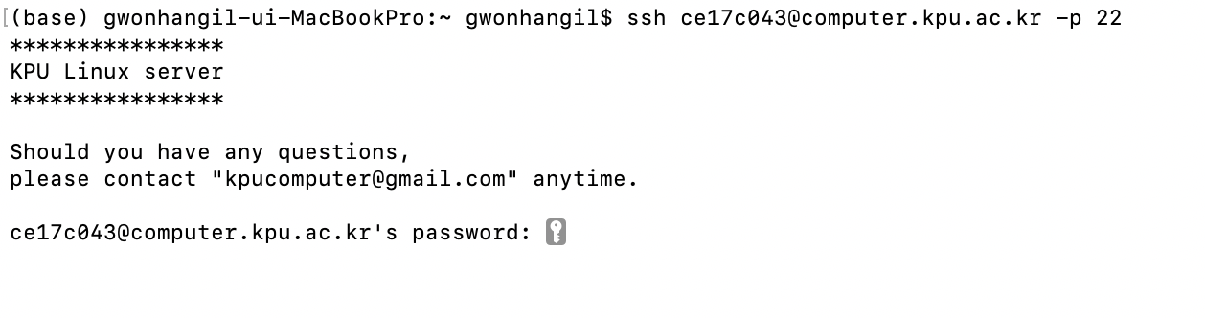
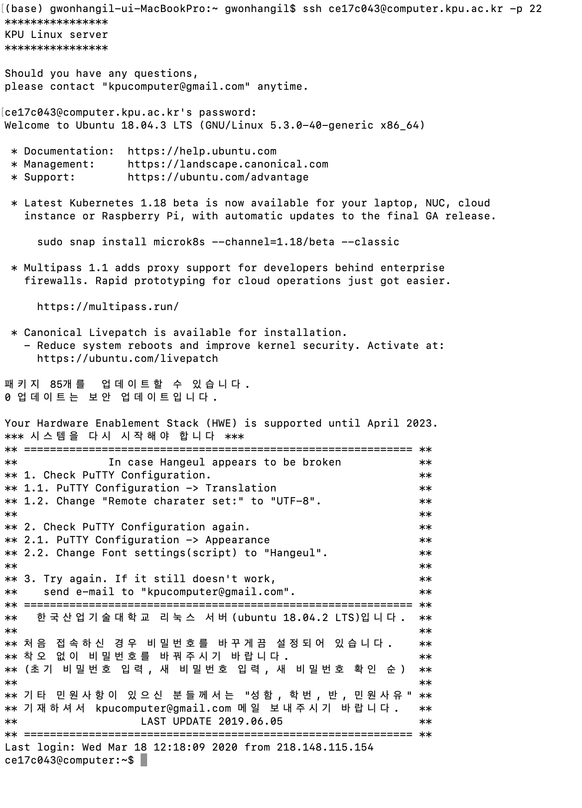
SSH
클라이언트가
사용법 :
$ ssh 아이디@주소 –p 포트번호
-비밀번호 입력
-원격 서버에 접속

Slide 14
NSLOOKUP
클라이언트가
이름 : nslookup
출처:https://ko.wikipedia.org/wiki/Nslookup
용도 : 도메인 네임을 얻거나 IP 주소 매핑 또는 다른 특정한 DNS 레코드를
도메인 네임 시스템(DNS)에 질의할 때 사용된다.
특징 : 호스트 이름으로부터 IP주소를 얻어내는 것 뿐만 아니라, 네임 서버를 운영하면서 문제가 생겼을 때 트러블 슈팅으로 많이 쓰이게 된다.

Slide 15
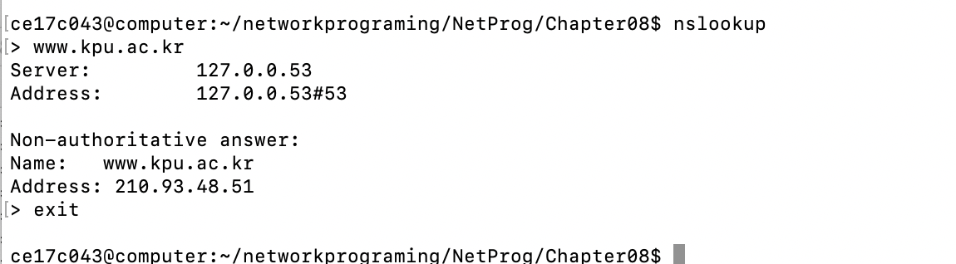
NSLOOKUP
클라이언트가
동작: nslookup은 상호 또는 비 상호 모드로 동작한다. 인자 없이 또는 첫 번째 인자를 -(마이너스)로, 두 번째 인자를 네임 서버의 호스트명이나 인터넷 주소 넣은 경우 상호작용을 하게 되며 사용자는 nslookup 프롬프트(>)에서 파라미터 설정을 하거나 요청을 할 수 있다.
컴파일, 설정, 사용법 : 인자가 주어지지 않은 경우, 명령어는 기본 서버에 질의한다. -(마이너스)는 명령 줄에서 특정되는 부명령어를 유발하며, nslookup 명령어에 선행되어야 한다. 비 상호 모드에서, 즉 첫 번째 인자가 검색할 호스트의 이름이나 IP 주소인 경우 파라미터들과 질의는 화면에서 결과로 나온다. 비 상호 모드는 기본 네임 서버를 사용해서 특정한 호스트의 정보를 검색한다.

Slide 16
감사합니다.

